Slide 1
Herzlich willkommen
Neue Kernlehrpläne für die
Sekundarstufe I des Gymnasiums

Slide 2
Fachübergreifender Teil

Slide 3
Gliederung
Merkmale der neuen Kernlehrpläne
Übergreifende Aufgaben
Schulinterne Lehrpläne
Fachliche Unterstützungsmaterialien

Slide 4
Gliederung
Merkmale der neuen Kernlehrpläne
Übergreifende Aufgaben
Schulinterne Lehrpläne
Fachliche Unterstützungsmaterialien

Slide 5
Grundsätze
Wiedereinführung von G9 ab Schuljahr 2019/2020
aufsteigend, beginnend mit den Jahrgangsstufen 5 und 6
Weiterentwicklung des bisherigen Kernlehrplans
Orientierung an der Struktur des KLP GOSt
Gültigkeit für die Sek I des Gymnasiums, d.h. G9 und G8
Anpassung an zeitgemäße Ansprüche (fachliche und didaktische Entwicklung)

Slide 6

Bewährte Merkmale
Kernlehrpläne in NRW formulieren
schulformbezogene landesweit verbindliche Standards,
den fachlichen Kern der dafür erforderlichen Kompetenzen einschließlich zugrunde liegender Wissensbestände,
eine Progression der Kompetenzentwicklung über mindestens zwei Stufen (Ende der Erprobungsstufe, Ende der Sekundarstufe I),
keine Aussagen zur konkreten Gestaltung und Durchführung des Unterrichts (Dies ist Aufgabe der schulinternen Lehrpläne).

Slide 7
Grundkonstrukt und zentrale Begriffe
Ziele des Faches/
Übergreifende fachliche Kompetenz
Kapitel 1
Kompetenzbereiche
(Prozesse)
Kapitel 2.1
Inhaltsfelder
(Gegenstände)
Kapitel 2.1
Kompetenzerwartungen
(Verknüpfung von Prozessen und Gegenständen)
Kapitel 2.2 und 2.3

Slide 8
Gliederung des Kernlehrplans
Kapitel | Gliederungspunkt
 | Vorbemerkungen
1 | Aufgaben und Ziele des Faches
2 | Kompetenzbereiche, Inhaltsfelder und Kompetenzerwartungen
2.1 | Kompetenzbereiche und Inhaltsfelder des Faches
2.2 | Kompetenzerwartungen und inhaltliche Schwerpunkte bis zum Ende der Erprobungsstufe
2.3 | Kompetenzerwartungen und inhaltliche Schwerpunkte bis zum Ende der Sekundarstufe I
3 | Lernerfolgsüberprüfung und Leistungsbewertung

Slide 9
Neue Akzentsetzungen der Kernlehrpläne
Ausschärfung der Fachlichkeit
Präzisere Beschreibung fachlicher Inhalte
Präzisere Beschreibung fachlicher Prozesse
Gestaltungsspielräume
Zeit zum Üben, Wiederholen, Vertiefen
Möglichkeiten zur Auseinandersetzung mit eigenen Fragestellungen
Bezug auf fachübergreifende Zielsetzungen
Bildung in der digitalen Welt und Medienbildung (Medienkompetenzrahmen NRW)
Rahmenvorgabe Verbraucherbildung

Slide 10
Gliederung
Merkmale der neuen Kernlehrpläne
Übergreifende Aufgaben
Schulinterne Lehrpläne
Fachliche Unterstützungsmaterialien

Slide 11
Aufträge für alle Fächer insbesondere
Bildung in der digitalen Welt Grundlage: Medienkompetenzrahmen NRW
Verbraucherbildung Grundlage: Rahmenvorgabe Verbraucherbildung in Schule
Einbindung in die Kernlehrpläne
Fachspezifische Anbindung und Konkretisierung
Erreichen der Ziele der Vorgaben arbeitsteilig im Zusammenspiel aller Fächer und im Verlauf des gesamten Bildungsgangs
Synopsen dazu werden den Schulen über den Lehrplannavigator zur Verfügung gestellt.

Slide 12
Fachliche Einbindung des MKR
1
Gebrauch digitaler
Basiswerkzeuge
2
Entwicklung fachlicher
Kompetenzen mithilfe
digitaler Medien
1
2
4
3
Thematisierung in
fachlichen Inhalten
3
4
Informatische
Grundbildung

Slide 13
Einbindung des Medienkompetenzrahmens
Kernlehrpläne leisten einen wichtigen Beitrag, die Kompetenzanforderungen des MKR fachlich zu konkretisieren.
Bezüge zur Informatik werden fachangemessen aufgezeigt (z.B. in Mathematik: Algorithmen erkennen).
Weitergehende Unterstützungsmaterialien zur Stärkung der informatischen Bildung werden zur Verfügung gestellt.
Der MKR ist und bleibt verbindlicher Orientierungs-rahmen für die Weiterentwicklung des schulischen Medienkonzepts.

Slide 14
Fachliche Einbindung RV Verbraucherbildung
Übergreifender Bereich Allgemeiner Konsum
Bereich A: Finanzen Marktgeschehen, Verbraucherrecht | Bereich B: Ernährung und Gesundheit | Bereich C: Medien und Information in der digitalen Welt | Bereich D: Leben, Wohnen Mobilität
Zieldimensionen: Auseinandersetzung mit
Individuellen Bedürfnissen und Bedarfen (Z1)
Gesellschaftlichen Einflüssen auf Konsumentscheidungen (Z2)
Individuellen und gesellschaftlichen Folgen des Konsums (Z3)
Politisch-rechtlichen und sozioökonomischen Rahmenbedingungen (Z4)
Kriterien für Konsumentscheidungen (Z5)
Individuellen, kollektiven und politischen Gestaltungsoptionen des Konsums (Z6)

Slide 15
Gliederung
Merkmale der neuen Kernlehrpläne
Übergreifende Aufgaben
Schulinterne Lehrpläne
Fachliche Unterstützungsmaterialien

Slide 16

Schulinterne Lehrpläne - rechtlicher Rahmen
SchulG §29
Unterrichtsvorgaben
Das Ministerium erlässt in der Regel schulformspezifische Vorgaben für den Unterricht (Richtlinien, Rahmenvorgaben, Lehrpläne). Diese legen insbesondere die Ziele und Inhalte für die Bildungsgänge, Unterrichtsfächer und Lernbereiche fest und bestimmen die erwarteten Lernergebnisse (Bildungsstandards).
Die Schulen bestimmen auf der Grundlage der Unterrichtsvorgaben nach Absatz 1 in Verbindung mit ihrem Schulprogramm schuleigene Unterrichtsvorgaben.
Unterrichtsvorgaben nach den Absätzen 1 und 2 sind so zu fassen, dass für die Lehrerinnen und Lehrer ein pädagogischer Gestaltungsspielraum bleibt.

Slide 17
Schulinterne Lehrpläne - rechtlicher Rahmen
SchulG §70
Fachkonferenz, Bildungsgangskonferenz
…
Die Fachkonferenz berät über alle das Fach oder die Fachrichtung betreffenden Angelegenheiten einschließlich der Zusammenarbeit mit anderen Fächern. Sie trägt Verantwortung für die schulinterne Qualitätssicherung und –entwicklung der fachlichen Arbeit und berät über Ziele, Arbeitspläne, Evaluationsmaßnahmen und –ergebnisse und Rechenschaftslegung.
Die Fachkonferenz entscheidet in ihrem Fach insbesondere über
Grundsätze zur fachdidaktischen und fachmethodischen Arbeit.
Grundsätze zur Leistungsbewertung,
Vorschläge an die Lehrerkonferenz zur Einführung von Lernmitteln

Slide 18


Curriculumentwicklung
Kompetenz-erwartungen
Was?
Welches Niveau?
Wofür?
Kompetenz-entwicklung
Wie?
Wann?
Womit?
Kern-lehrpläne
Schulinterne
Lehrpläne

Slide 19
Funktionen von schulinternen Lehrplänen
Schulbezogene Konkretisierung der Kernlehrpläne in passenden Unterrichtsvorhaben
Instrument zur Unterrichtsentwicklung und Unterrichtsvorbereitung
Abgestimmte Konzepte zur Leistungsbewertung
Ausgestaltung von Freiräumen
Grundlage der fachlichen Arbeit im Team
Transparenz für alle am Bildungsprozess Beteiligten
Maßstab für Evaluation und Rechenschaftslegung

Slide 20
Gliederung für einen schulinternen Lehrplan
Inhalt
1 Rahmenbedingungen der fachlichen Arbeit
2 Entscheidungen zum Unterricht
2.1 Unterrichtsvorhaben
2.2 Grundsätze der fachmethodischen und fachdidaktischen Arbeit
2.3 Grundsätze der Leistungsbewertung und Leistungsrückmeldung
2.4 Lehr- und Lernmittel
3 Entscheidungen zu fach- und unterrichtsübergreifenden Fragen
4 Qualitätssicherung und Evaluation

Slide 21
Gliederung
Merkmale der neuen Kernlehrpläne
Übergreifende Aufgaben
Schulinterne Lehrpläne
Fachliche Unterstützungsmaterialien

Slide 22
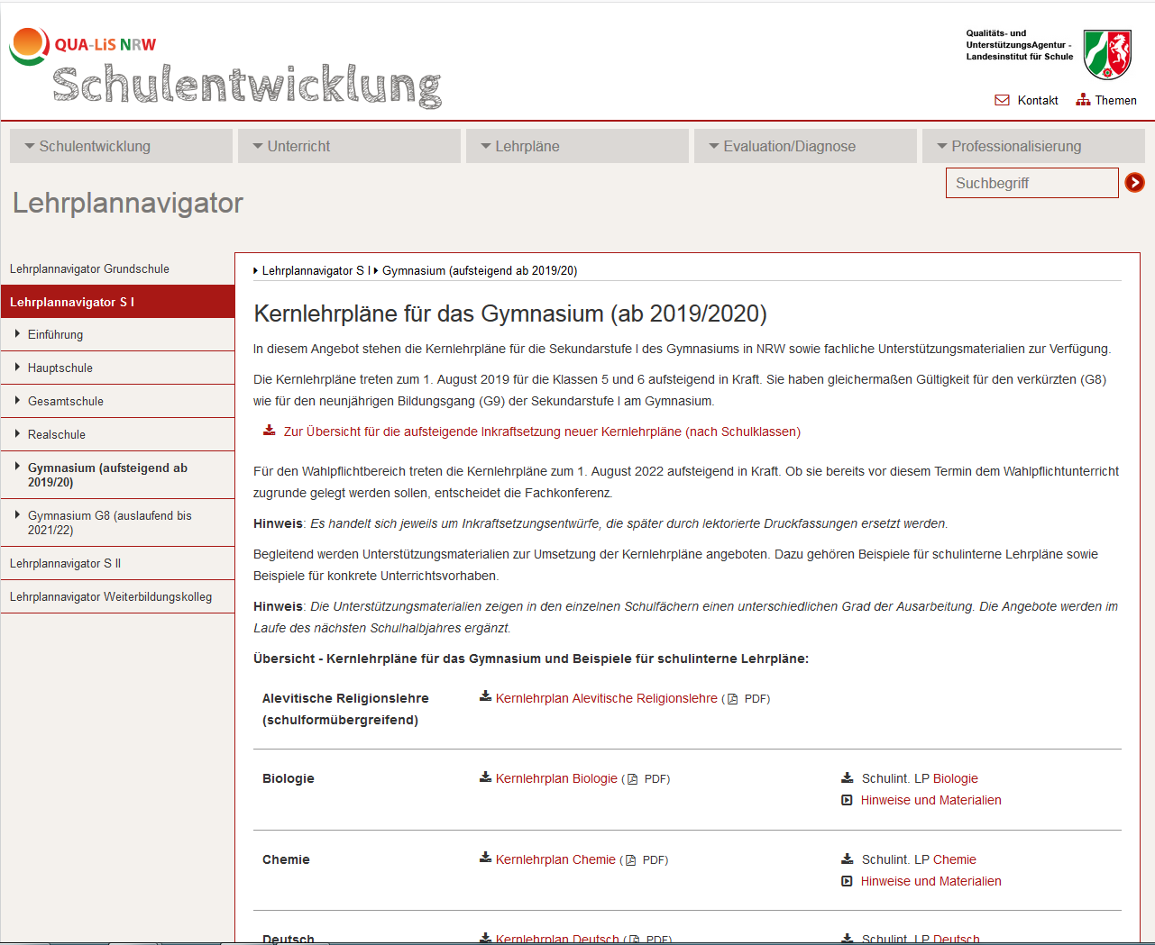
Materialien im Lehrplannavigator

Slide 23
Fachlicher Teil

Slide 24
Kernlehrpläne Musik
für das Gymnasium
Sekundarstufe I
Wahlpflichtbereich

Slide 25
Gliederung
Kernlehrplan Musik für die Sekundarstufe I
Die wichtigsten Kontinuitäten
Die wichtigsten Neuerungen
Der Kernlehrplan im Detail
Kernlehrplan Musik für den Wahlpflichtbereich
Konzeption
Der Kernlehrplan im Detail

Slide 26
Kernlehrplan Musik
für das Gymnasium
Sekundarstufe I

Slide 27
Die wichtigsten Kontinuitäten
Weiterentwicklung des Kernlehrplans G8
Aufbau und Grundkonzeption bleiben unverändert:
Kompetenzerwartungen am Ende der Erprobungsstufe
und am Ende der Sekundarstufe I
Kumulative Kompetenzentwicklung
von Klasse 5 bis zum Ende der Sekundarstufe I
Orientierung am Kernlehrplan für die Sekundarstufe II

Slide 28
Die wichtigsten Kontinuitäten
Drei Kompetenzbereiche
Rezeption
Produktion
Reflexion
Drei Inhaltsfelder
Bedeutungen
Entwicklungen
Verwendungen
Musikalische Strukturen sind integraler Bestandteil.
Gestaltete Musik

Slide 29
Die wichtigsten Kontinuitäten
Musikalisch-ästhetische Kompetenzen
sind in besonderem Maße individuell geprägt und entziehen sich weitgehend einer standardisierten Überprüfung.
Handlungsbezogene Kompetenzen
sind musikbezogene Fähigkeiten und Fertigkeiten, die sich auf alle Wissens-, Erfahrungs- und Handlungsfelder im Umgang mit der Vielgestaltigkeit der Musik beziehen.

Slide 30
Die wichtigsten Kontinuitäten
Musikalisch-ästhetische Kompetenzen
Wahrnehmung, Empathie, Intuition, Körpersensibilität
Handlungsbezogene Kompetenzen
Rezeption Produktion Reflexion
beschreiben entwerfen erläutern
benennen realisieren strukturieren
analysieren produzieren einordnen
interpretieren präsentieren beurteilen
Aspekte, u.a.:

Slide 31
Die wichtigsten Neuerungen
1. Differenzierung der Aufgaben und Ziele
2. Ausschärfung der Fachlichkeit
3. Aufwertung der übergeordneten Kompetenzerwartungen
4. Übersicht der Ordnungssysteme musikalischer Strukturen
5. Berücksichtigung des Medienkompetenzrahmens NRW
6. Berücksichtigung der Rahmenvorgabe für Verbraucherbildung

Slide 32
1. Differenzierung der Aufgaben und Ziele
Übergreifende fachliche Kompetenz:
Musikbezogene Handlungs- und Urteilskompetenz

Slide 33

1. Differenzierung der Aufgaben und Ziele
kulturelle Orientierung erlangen
sich musikkulturelle Ressourcen aneignen
musikalisch-ästhetische Identität finden
kreatives und musikalisches Gestaltungspotential entfalten
sich bewusst auf Musik einlassen und sich mit ihr auseinandersetzen
ästhetisches Urteilsvermögen vertiefen
Musik als sozial verbindendes Element wahrnehmen
Musik in der digitalisierten Lebenswelt hinsichtlich ihrer Möglichkeiten und Grenzen sowie ihrer wirtschaftlichen Implikationen reflektieren
Perspektive der Schülerinnen und Schüler

Slide 34
2. Ausschärfung der Fachlichkeit
Beispiel: Übergeordnete Kompetenzerwartungen
Die Schülerinnen und Schüler
analysieren unter Verwendung grundlegender Fachmethoden (Parameteranalyse, einfache Formanalyse) einfache musikalische Strukturen bezogen auf eine leitende Fragestellung,
analysieren unter Verwendung geeigneter Fachmethoden (motivisch-thematische Analyse, detaillierte Formanalyse) musikalische Strukturen bezogen auf eine leitende Fragestellung.
Ende der Erprobungsstufe
Ende der Sekundarstufe I

Slide 35
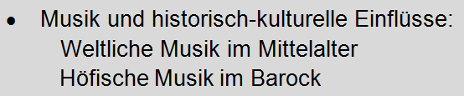
2. Ausschärfung der Fachlichkeit
Beispiel: Inhaltliche Schwerpunkte und konkretisierte Kompetenzerwartungen - Entwicklungen
Die Schülerinnen und Schüler
beschreiben Gestaltungsmerkmale von weltlicher Musik des Mittelalters,
realisieren einfache mittelalterliche Lieder,
ordnen weltliche Musik des Mittelalters in den historischen Zusammenhang ein.
Ende der Erprobungsstufe

Slide 36
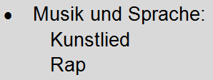
2. Ausschärfung der Fachlichkeit
Beispiel: Inhaltliche Schwerpunkte und konkretisierte Kompetenzerwartungen - Bedeutungen
Die Schülerinnen und Schüler
analysieren und interpretieren Kunstlieder im Hinblick auf Textausdeutungen,
entwerfen und realisieren musikalische Gestaltungen zu Textvorlagen,
erläutern und beurteilen wesentliche Gestaltungselemente von Kunstliedern im Hinblick auf Textausdeutungen.
Ende der Sekundarstufe I

Slide 37
3. Aufwertung der übergeordneten Kompetenzerwartungen
Für alle Kompetenzbereiche werden mehr übergeordnete Kompetenzerwartungen ausgewiesen, die zugleich fachlich weiter konkretisiert sind.
Dadurch werden die Basiskompetenzen gestärkt.
Die übergeordneten Kompetenzerwartungen bilden zusammen mit den ihnen beigeordneten Ordnungssystemen musikalischer Strukturen das fachliche Fundamentum.

Slide 38
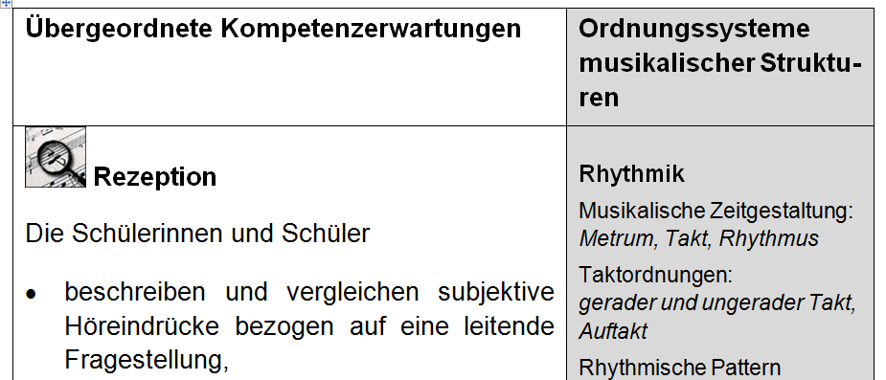

4. Übersicht der Ordnungssysteme musikalischer Strukturen
Beispiel: Ende der Erprobungsstufe

Slide 39
5. Berücksichtigung des Medienkompetenzrahmens NRW
Beispiel: Übergeordnete Kompetenzerwartungen
Die Schülerinnen und Schüler
entwerfen und realisieren adressatengerecht musikbezogene Medienprodukte,
produzieren und bearbeiten Musik mit digitalen Werkzeugen,
notieren musikalische und musikbezogene Gestaltungen auch mit digitalen Werkzeugen,
strukturieren themenrelevante Informationen und Daten aus Medienangeboten in einem thematischen Kontext.
Ende der Sekundarstufe I

Slide 40
5. Berücksichtigung des Medienkompetenzrahmens NRW
1
Gebrauch digitaler
Basiswerkzeuge
2
Entwicklung fachlicher
Kompetenzen mithilfe
digitaler Medien
1
2
4
3
Thematisierung in
fachlichen Inhalten
3
4
Informatische
Grundbildung

Slide 41
6. Berücksichtigung der Verbraucherbildung
Beispiel: Übergeordnete Kompetenzerwartungen
Die Schülerinnen und Schüler
beurteilen begründet Auswirkungen digitaler Musikrezeption, Musikdistribution und Musikproduktion sowie Fragestellungen des Urheber- und Nutzungsrechts,
beurteilen begründet Auswirkungen ökonomischer Zusammenhänge auf Musik.
Ende der Sekundarstufe I

Slide 42
Der Kernlehrplan im Detail

Slide 43
Gliederung
Kapitel | Gliederungspunkt
 | Vorbemerkungen
1 | Aufgaben und Ziele des Faches
2 | Kompetenzbereiche, Inhaltsfelder und Kompetenzerwartungen
2.1 | Kompetenzbereiche und Inhaltsfelder des Faches
2.2 | Kompetenzerwartungen und inhaltliche Schwerpunkte bis zum Ende der Erprobungsstufe
2.3 | Kompetenzerwartungen und inhaltliche Schwerpunkte bis zum Ende der Sekundarstufe I
3 | Lernerfolgsüberprüfung und Leistungsbewertung

Slide 44
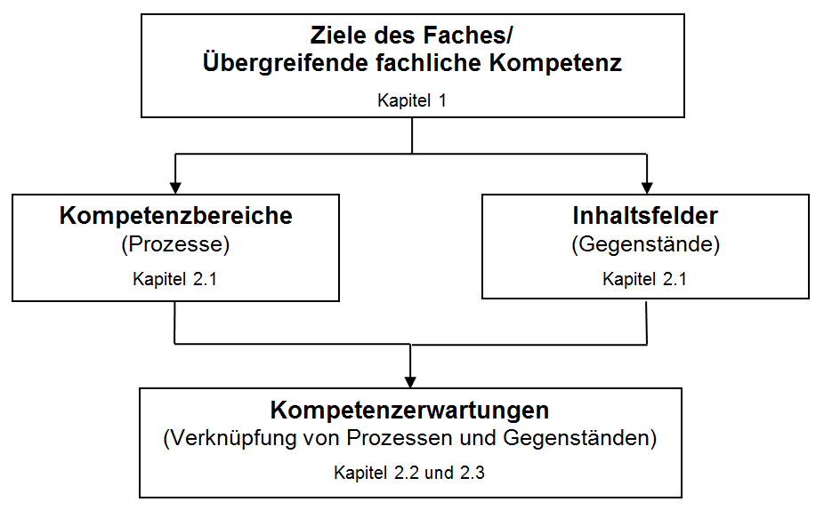
Grundkonstrukt

Slide 45
Begriffe in Kompetenzerwartungen
Gestaltungsmerkmale
Gestaltungselemente
musikalische Gestaltungen
musikbezogene Gestaltungen
Medienprodukte
Medienangebote
digitale Werkzeuge
Gestaltungsmerkmale:
charakteristische Eigenschaften einer Musik
Gestaltungselemente:
konkrete musikalische Strukturen
musikalisch: musikimmanent
musikbezogen: z.B. Theater, Tanz, Film
Medienprodukte: z.B. Video, Podcast, Blog
Medienangebote: z.B. Internet, Zeitschrift
Digitale Werkzeuge: Tablet, Notebook, Apps

Slide 46
Kompetenzbereiche
Rezeption
Rezeptionskompetenz bezieht sich vor allem auf das
Analysieren und Interpretieren von Musik.
Produktion
Produktionskompetenz bezieht sich vor allem auf das Musizieren und Gestalten von Musik.
Reflexion
Reflexionskompetenz bezieht sich vor allem auf das Erläutern und Beurteilen von Musik.

Slide 47
Inhaltsfelder
Bedeutungen
Grundlegend für dieses Inhaltsfeld ist die Ausdrucksgestaltung
in der Musik.
Entwicklungen
Dieses Inhaltsfeld stellt Musik in ihren geschichtlichen, kulturellen und inter- bzw. transkulturellen Kontext.
Verwendungen
Dieses Inhaltsfeld umfasst die Funktionen, die Musik haben kann, wenn sie absichtsvoll eingesetzt wird, um bestimmte Wirkungen zu erzeugen.

Slide 48

Übergeordnete Kompetenzerwartungen
Beispiel: Rezeption
Die Schülerinnen und Schüler
benennen musikalische Strukturen auf der Grundlage einfacher Notationen,
benennen auf der Grundlage von traditionellen und grafischen Notationen differenziert musikalische Strukturen,
Ende der Sekundarstufe I

Slide 49
Übergeordnete Kompetenzerwartungen
Beispiel: Produktion
Die Schülerinnen und Schüler
entwerfen und realisieren einfache musikalische Gestaltungen unter Verwendung elementarer musikalischer Strukturen,
entwerfen und realisieren musikalische Gestaltungen unter Verwendung musikalischer Strukturen,
Ende der Sekundarstufe I

Slide 50
Übergeordnete Kompetenzerwartungen
Beispiel: Reflexion
Die Schülerinnen und Schüler
erläutern zentrale Aussagen in einfachen musikbezogenen Texten,
erläutern und diskutieren zentrale Aussagen in musikbezogenen Texten im Hinblick auf eine übergeordnete Problemstellung,
Ende der Sekundarstufe I

Slide 51
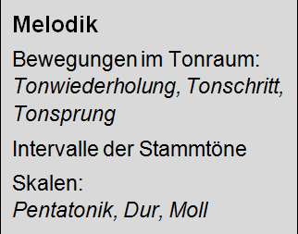
Ordnungssysteme musikalischer Strukturen
Keine konkrete Benennung
Bisher: Ordnungssysteme der musikalischen Parameter Rhythmik, Melodik, Harmonik, Dynamik und Klangfarbe sowie Formprinzipien und Notationsweisen | Neu:

Slide 52
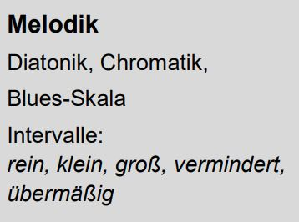
Ordnungssysteme musikalischer Strukturen
Ende Erprobungsstufe Ende Sekundarstufe I
Die Grundlagen am Ende der Erprobungsstufe werden vorausgesetzt.

Slide 53
Inhaltliche Schwerpunkte bis zum Ende der Erprobungsstufe
Bedeutungen
Konkreter
Bisher: Ausdruck von Musik vor dem Hintergrund musikalischer Konventionen: - Musik in Verbindung mit Sprache - Musik in Verbindung mit Bildern - Musik in Verbindung mit Bewegung | Neu: Musik und Sprache: - Lieder und Songs unterschiedlicher Stile und Kulturen Musik und außermusikalische Inhalte: - Programmmusik - Verklanglichung von Bildern Musik und Bewegung: - Choreografie, Tänze

Slide 54
Inhaltliche Schwerpunkte bis zum Ende der Erprobungsstufe
Entwicklungen
Bisher: Musik im historischen Kontext: - Stilmerkmale - Biographische Prägungen | Neu: Musik und historisch-kulturelle Einflüsse: - Weltliche Musik im Mittelalter - Höfische Musik im Barock Musik und biografische Einflüsse

Slide 55
Inhaltliche Schwerpunkte bis zum Ende der Erprobungsstufe
Verwendungen
Bisher: Funktionen von Musik: - Privater und öffentlicher Gebrauch - Musik und Bühne | Neu: Musik im funktionalen Kontext: - Musik in privater Nutzung - Musik im öffentlichen Raum Musik in Verbindung mit anderen Kunstformen: - Musiktheater

Slide 56
Inhaltliche Schwerpunkte bis zum Ende der Sekundarstufe I
Bedeutungen
Bisher: Ausdruckskonventionen von Musik: - Kompositionen der abendländischen Kunstmusik - Textgebundene Musik | Neu: Musik und Sprache: - Kunstlied - Rap Instrumentalmusik: - Sinfonie Original und Bearbeitung: - Coverversion

Slide 57
Inhaltliche Schwerpunkte bis zum Ende der Sekundarstufe I
Entwicklungen
Bisher: Musik im historisch-kulturellen Kontext: Abendländische Kunstmusik im Übergang vom 18. zum 19. Jahrhundert Populäre Musik | Neu: Musik im historisch-kulturellen Kontext: - Musik der Wiener Klassik - Musik um 1900 - Neue Musik - Blues - Populäre Musik der 1950er und 1960er Jahre Musik im interkulturellen Kontext: - Jazz, Musik anderer Kulturen

Slide 58
Inhaltliche Schwerpunkte bis zum Ende der Sekundarstufe I
Verwendungen
Bisher: Wirkungen von Musik vor dem Hinter-grund außermusikalisch bestimmter Funktionen: - Verbindungen mit anderen Künsten - Mediale Zusammenhänge - Formen der Beeinflussung und Wahrnehmungssteuerung | Neu: Musik im funktionalen Kontext: - Musik in der Werbung - Musik mit politischer Botschaft Musik in Verbindung mit anderen Medien: - Filmmusik - Musikvideo

Slide 59
Lernerfolgsüberprüfung und Leistungsbewertung
Beurteilungsbereich „Sonstige Leistungen im Unterricht“
mündliche Beiträge
z.B. Präsentation, Unterrichtsgespräch, Vortrag
schriftliche Beiträge
z.B. Ergebnisse von Recherchen, Gestaltungserläuterung,
Handout, Hörprotokoll, Materialsammlung, Plakat, Portfolio,
Rezension, schriftliche Übung
praktische Beiträge
z.B. musikalische und musikbezogene Gestaltungen, Musizieren,
Präsentationen

Slide 60
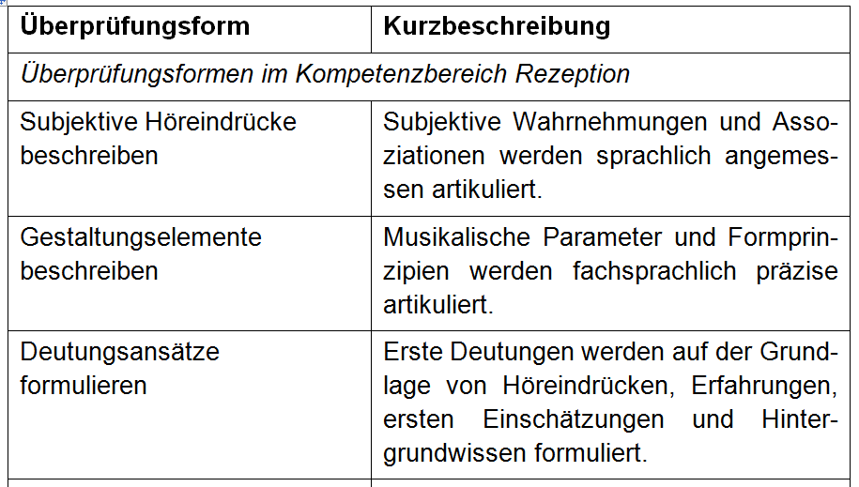
Lernerfolgsüberprüfung und Leistungsbewertung
Überprüfungsformen
Analog zu den Überprüfungsformen im Kernlehrplan GOSt

Slide 62
Kernlehrplan Musik
für das Gymnasium
Wahlpflichtbereich

Slide 63
Konzeption
Übereinstimmungen mit dem Kernlehrplan Pflichtfach Musik Sek I
Aufgaben und Ziele des Faches
Kompetenzbereiche
Inhaltsfelder
Übergeordnete Kompetenzerwartungen
am Ende der Sekundarstufe I
Ordnungssysteme musikalischer Strukturen
am Ende der Sekundarstufe I

Slide 64
Konzeption
Besondere Bedingungen des Wahlpflichtbereichs
Freiräume für schulspezifische Ausgestaltungen,
Projekte und Kooperationen
Anschlussfähigkeit für Kombinationsfächer
Möglichkeiten zur Berufsorientierung

Slide 65
Konzeption
Musik als selbstständiges Fach
Die Vertiefung und Erweiterung der Kompetenzen des Pflichtfaches stehen im Vordergrund.
Die Kooperation mit Musikschulen oder anderen außerschulischen Partnern eröffnet zusätzliche Perspektiven.

Slide 66
Konzeption
Musik als kombiniertes Fach
Im kombinierten Fachunterricht werden die Kompetenzen des Pflichtfaches vertieft und auch aus der Perspektive des jeweils anderen Faches erweitert.
Grundsätzlich kommen alle Fächer der Sekundarstufe I und der gymnasialen Oberstufe für eine Kombination in Betracht.
Vgl. § 17 Abs. 3
APO- S I 2019

Slide 67
Konzeption
Obligatorik
Die Kompetenzbereiche und die drei Inhaltsfelder sowie die übergeordneten Kompetenzerwartungen mit den ihnen insgesamt beigeordneten Strukturen von Musik sind obligatorisch
Musik als selbstständiges Fach:
Mindestens zwei inhaltliche Schwerpunkte aus jedem Inhaltsfeld
Musik als kombiniertes Fach:
Mindestens ein inhaltlicher Schwerpunkt aus jedem Inhaltsfeld
In zwei Schuljahren

Slide 68
Inhaltliche Schwerpunkte
Bedeutungen
Musik und Autonomie
Musik und Improvisation
Musik und Programm
Musik und Text
Musik und Bearbeitung
Offener als im Kernlehrplan Sek I

Slide 69
Inhaltliche Schwerpunkte
Entwicklungen
Musik und Zeitraum
Musik und Performance
Musik und Transkulturalität

Slide 70
Inhaltliche Schwerpunkte
Verwendungen
Musik und andere Künste
Musik und öffentlicher Raum
Musik und Politik
Musik und Ritus
Musik und Tanz

Slide 71
Lernerfolgsüberprüfung und Leistungsbewertung
Beurteilungsbereich „Schriftliche Arbeiten“
Aufgabentypen:
Analyse und Interpretation
Musik wird unter einer leitenden Problemstellung im Rahmen eines bekannten inhaltlichen Kontextes analysiert und gedeutet.
Im Wahlpflichtbereich werden Klassenarbeiten
geschrieben.
In Anlehnung an KLP-GOSt

Slide 72
Lernerfolgsüberprüfung und Leistungsbewertung
Aufgabentypen:
Erörterung fachspezifischer Aspekte
Fachspezifische Aspekte werden ausgehend von einem wissenschaftlichen, literarischen oder journalistischen Text oder einem anderen Medium auf der Grundlage von Musik erörtert.
Musikalische oder musikbezogene Gestaltung
In einem inhaltlichen Kontext werden musikalische Strukturen oder eine musikbezogene Gestaltung entworfen und dargestellt. In einer schriftlichen Erläuterung werden die getroffenen Entscheidungen begründet.

Slide 73
Lernerfolgsüberprüfung und Leistungsbewertung
Einmal im Schuljahr kann gem. APO SI eine schriftliche Arbeit durch eine andere, in der Regel schriftliche, in Ausnahmefällen auch gleichwertige nicht schriftliche Leistungsüberprüfung ersetzt werden.
Hier sind sowohl im selbstständigen als auch im kombinierten Fach Überprüfungsformen aus dem Kompetenzbereich Produktion möglich.

Slide 74
Unterstützungsangebote

Slide 75
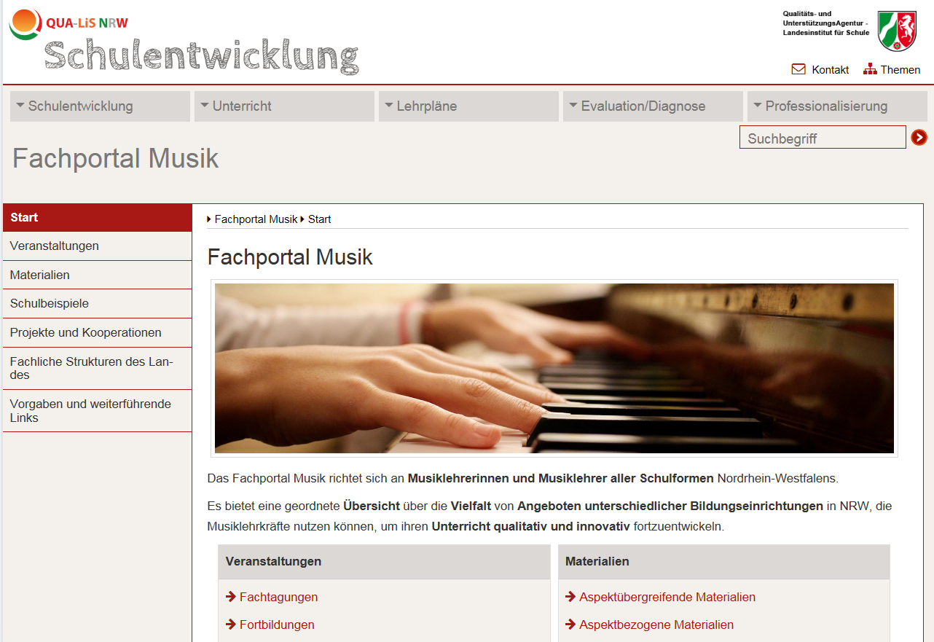
Neu: Fachportal Musik
http://url.nrw/fachportal_musik

Slide 76
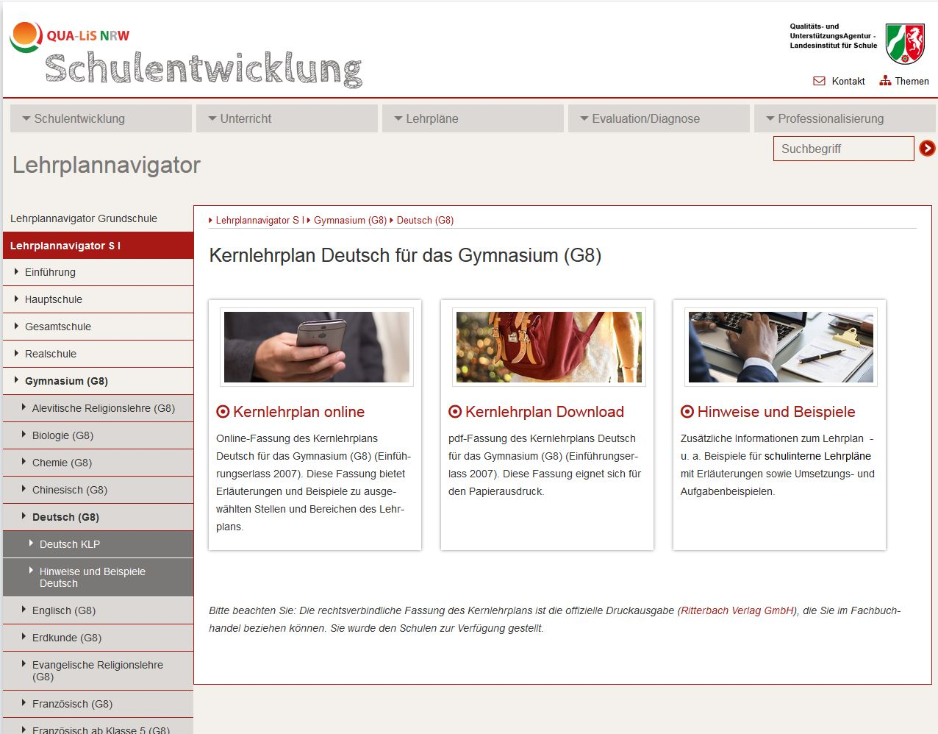
Lehrplannavigator

Slide 77
Herzlichen Dank für Ihre Aufmerksamkeit

